Slide 1


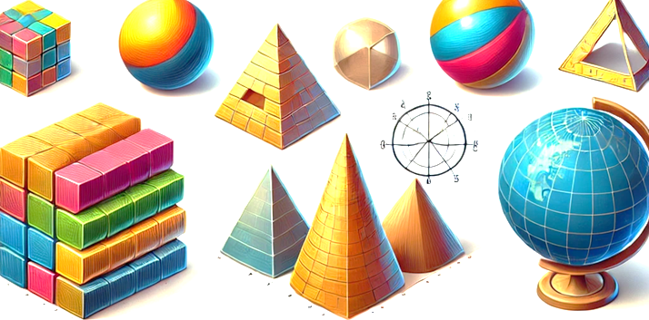
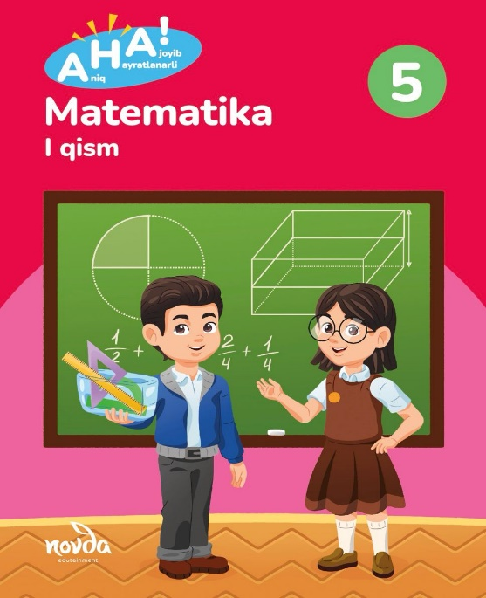
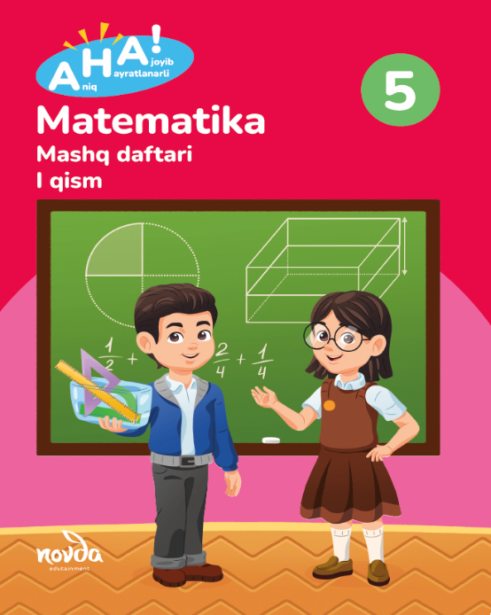


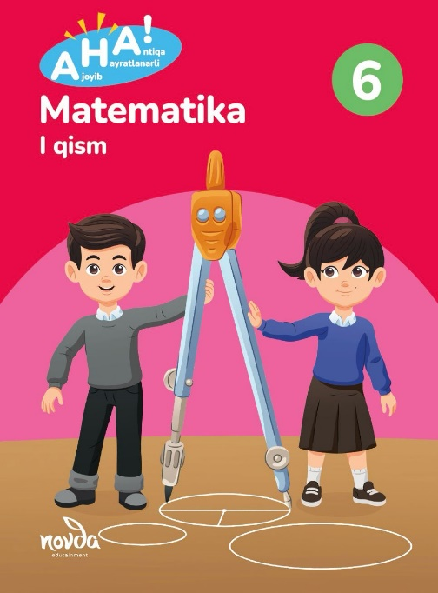
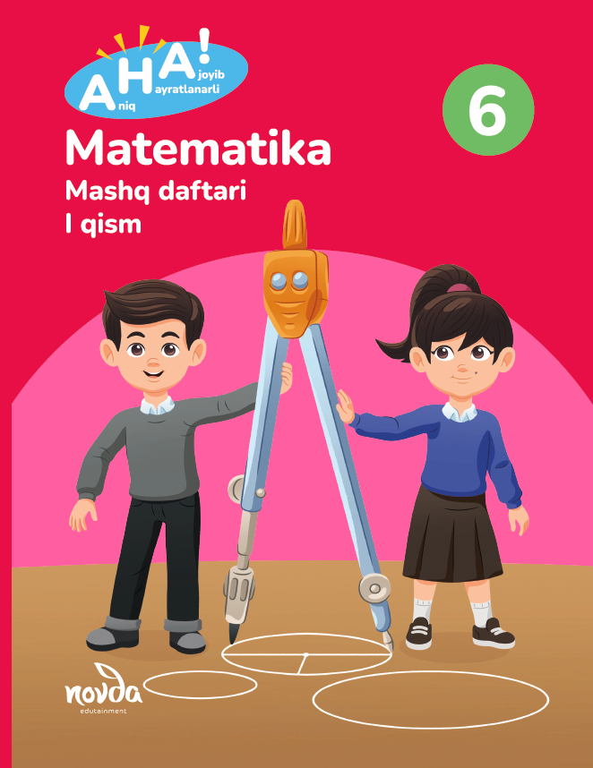
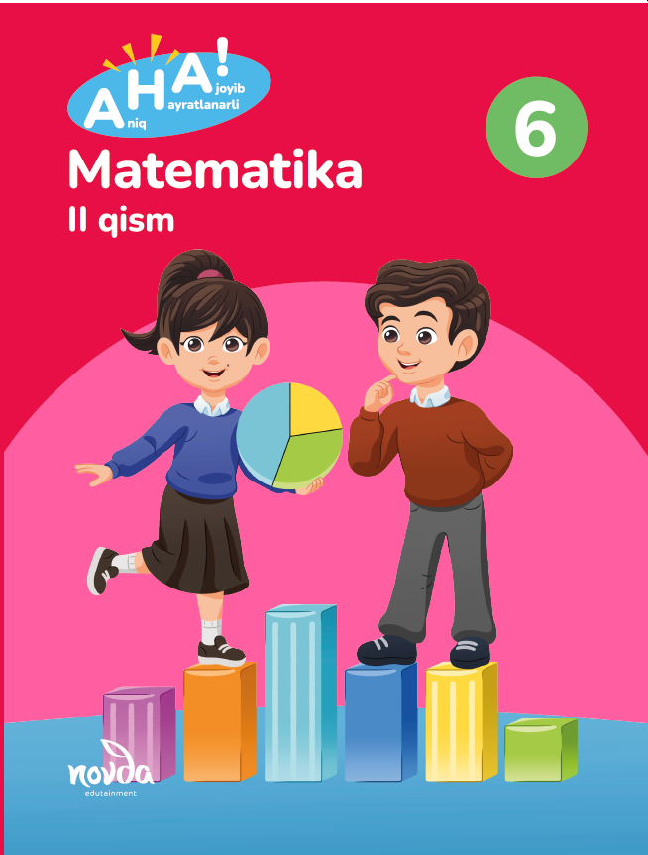
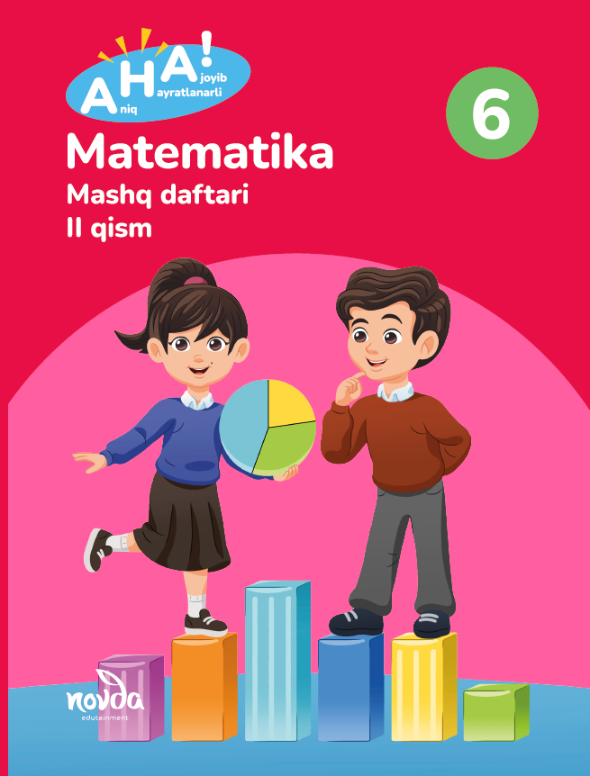
Fazoviy jismlar sirti va yuzini o‘qitish metodikasi

Slide 2
O‘qitish metodikasi
O‘qitish metodikasining ahamiyati: o‘qitish metodikasi-bu bilimlarni taqdim qilish va o‘rganish jarayonini har tomonlama osonlashtirish uchun foydalaniladigan vositalar va yondoshuvlarning majmuidir. O‘quchilarni bilim olishida, ularning fikrlash ko‘nikmalarini rivojlantirishda va sifatli ta’lim berishda asosiy rol oynaydi.
Fazoviy jismlar haqida umumiy ma’lumot: Fazoviy jaismlar-uch o‘lchovli (uzunlik, kenglik, balandlik) fazodagi ob’yektlardir. Ular geometriyaning muhim qismi bo‘lib, kundalik hayotda doimiy uchraydi. Ularni o‘quvchilarga ko‘pyoqlar va aylanma jismlarga bo‘lib o‘qitish bilan chuqur tushunchalar berish mumkin.
Sirt yuzi va hajmini o‘qitishning maqsadi: O‘quvchilarda sirt yuzi va hajmning asosiy tushunchalarini shakllantirish va ularda geometrik fikrlash ko‘nikmalarini rivojlantirish muhim, bu esa amaliy masalalarga yordam beradi, ularning matematik va visual ko‘nikmalarini rivojlantirib, hayotdagi real masalalarda bu ko‘niklarni qo‘llay oladi.

Slide 3

Oʻqitish metodikasini toʻgri tanlash oʻquvchilarning muvaffaqiyati uchun muhim. Talim jarayonida fazoviy jismlarni o‘rgatish orqali oʻquvchilar geometrik tushunchalar va ularning amaliy ahamiyatini o‘rganadilar, bilim va ko‘nikma olishga ijobiy taʻsir korsatadi.

Slide 4
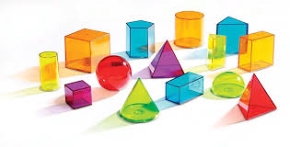
Fazoviy jismlar turlari, xususiyatlari va misollar
Fazoviy jismlar turlari
Geometriyada fazoviy jismlar turli klassifikasiyalarga ega,ularning eng keng tarqalgani oddiy jismlardir; oddiy jismlar: ko‘pyoqlar va aylanma (silindrsimon) jismlar.
Har bir turdagi jismlarning xususiyatlari
Har bir fazoviy jismni aylanma jismlar va ko‘pyoqlarga bo‘lib o‘rganish mumkin. Ko‘pyoqlar qirraga ega, aylanma jismlar qirraga ega emas.
Misollar: Prizma, silindr, shar
Ushbu jismlar hayotda ko‘p uchraydigan fazoviy jismlarning geometrik ifodasidir. Bu jismlarning har biri o‘quvchilarga uch o‘lchovli fazodagi jismlarni tushunarli misollar orqali aniq tasavvur qilib o‘rganishga yordam beradi.

Slide 5
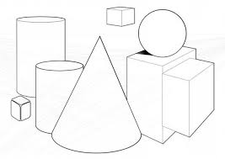
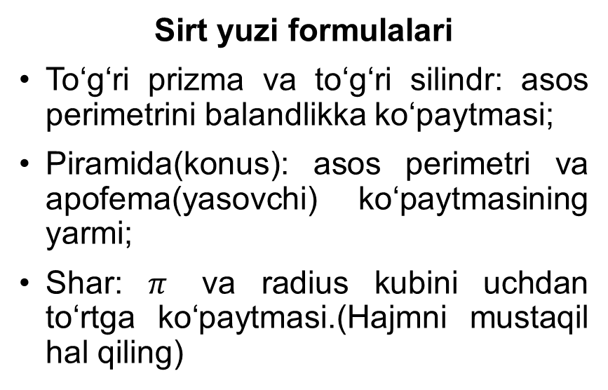
Fazoviy jism sirti(yuzi) va hajmi
Sirt yuzi va hajm tushunchasi
Fizik, geometrik va matematik ob’yektlarning tashqi yuzasi;
Fizik, geometrik va matematik ob’yektlarning sig‘imi.
Sirt yuzi formulalari
To‘g‘ri prizma va to‘g‘ri silindr: asos perimetrini balandlikka ko‘paytmasi;
Piramida(konus): asos perimetri va apofema(yasovchi) ko‘paytmasining yarmi;
Shar: $π$ va radius kubini uchdan to‘rtga ko‘paytmasi.(Hajmni mustaqil hal qiling)
Amaliy misollar
Real hayotda o‘quvchilar yasagan jismlar yoyilmasi orqali sirtni topish;
Rael hayotda o‘quvchilar yasagan jismlar hajmini topish.

Slide 6




O‘qitish usullari: An’anaviy va zamonaviy o‘qitish usullari, interaktiv metodlar
An’anaviy o‘qitish usullari: An’anaviy usullar dastlabki ta’lim jarayonida o‘rganilgan metodlardan tashkil topgan bo‘lib, ko‘plab maqolalar, kitoblar va o‘qituvchi o‘rgatishini o‘z ichiga oladi.
Zamonaviy o‘qitish usullari: Zamonaviy metodlar interaktiv komponentlarni o‘z ichiga oladi, masalan, guruhli ishlar, guruhlarda o‘qitish va ko‘p o‘lchovli baholashlarni o‘z ichiga oladi.
Interaktiv metodlar: Interaktiv metodlar o‘quvchilarda qiziqish uyg‘otish, ularni faol jalb etish va o‘rganish jaroyoniga qiziqishini oshirish orqali o‘qitish samaradorligini yanada oshiradi

Slide 7

Vizual materiallar
Vizual materiallarning ahamiyati
Vizual materiallar o‘quvchilarga ma’lumotlarni tushuntirishni va yodda saqlashni yengillashtiradi, bu jarayonda ko‘rish va eshitish orqali ma’lumotlarni qabul qiladi va amalda qo‘llab ko‘radi.
Shakllar va jismlar
Shakllar yordamida fazoviy jismlar qismlarini yasaydi, o‘zaro bog‘liqligini, ularning xususiyatlarini kundalik hayotdagi ahamiyatini aniqlay oladi.
O‘qitishda foydalanish
Vizual materiallar o‘quvchilarning diqqatini jalb qilish va ularni o‘qitish jarayoniga yanada chuqurroq kiritish orqali o‘qitishni davom ettirishga yordam beradi.

Slide 8



Amaliy mashg‘ulotlar
O‘quvchilarni jalb qilish usullari
O‘quvchilarni jalb qilish uchun muammoli vazifalar, dastlabki nazoratlar va extraktlar orqali shakllantirilgan sharoitlar yaratish muhimdir. O'quvchilarga guruhlarda masalalar yechish, o'zaro fikr almashish, bir-birlarini qo'llab-quvvatlash bilan qiziqishlari ortadi
Amaliy mashg‘ulotlarning ro‘li
Amaliy mashg‘ulotlar o‘quvchilarning nazariy bilimlarini amaliyotga tatbiq etishga imkon berish, uning natijalarini ko‘rish va tajriba qilish imkoniyatini yaratadi. O'quvchilarga hayotiy vaziyatlarga asoslangan masalalar yechish, masalan, xona hajmini hisoblash.
Misollar
Amaliy o‘quv mashg‘ulotlrining konkret misollari, masalan, bilimlarni mantiqiy ishga aylantirish, mustaqil izlanish mexanizmlarini ishlab chiqish uchun o‘quvchilarni topshiriqlar yoki loyihalarga jalb etish bo‘lishi mumkin.

Slide 9
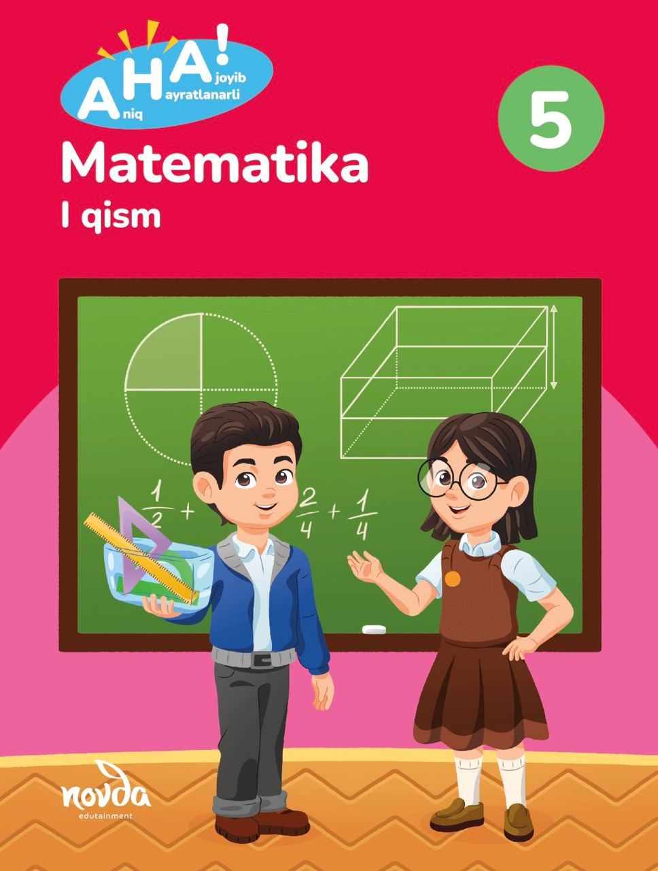
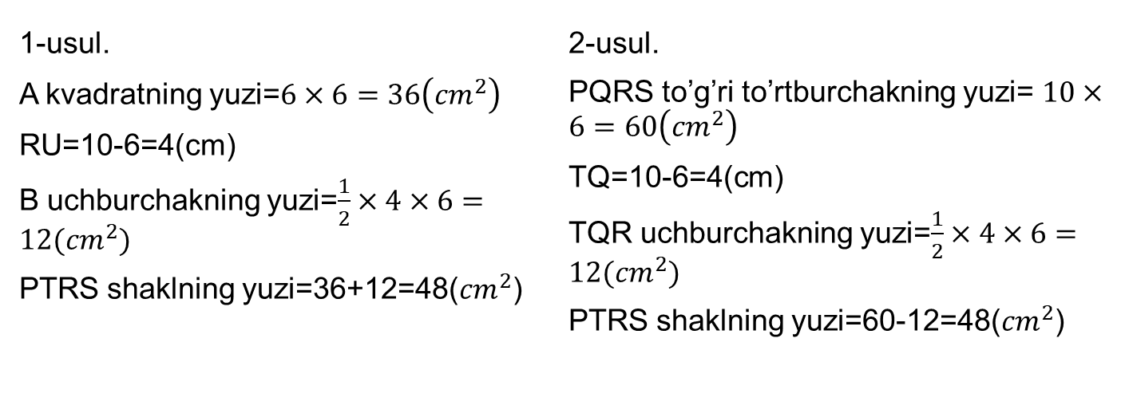
Sirt yuziga oid masalalar (“AHA! Matematika” darsligi)
P
T
Q
PQRS to’g’ri to’rtburchak, PTUS esa kvadrat. Bo’yalgan soha yuzini toping.
S
1-usul.
A kvadratning yuzi=$6×6=36\left({cm}^{2}\right)$
RU=10-6=4(cm)
B uchburchakning yuzi=$\frac{1}{2}×4×6=12({cm}^{2})$
PTRS shaklning yuzi=36+12=48(${cm}^{2}$)
2-usul.
PQRS to’g’ri to’rtburchakning yuzi= $10×6=60\left({cm}^{2}\right)$
TQ=10-6=4(cm)
TQR uchburchakning yuzi=$\frac{1}{2}×4×6=12({cm}^{2})$
PTRS shaklning yuzi=60-12=48(${cm}^{2}$)
U
R

Slide 10
Sirt yuziga oid masalalar (“AHA! Matematika” darsligi)
Quyidagi rasmda keltirilgan shakl nimalardan tashkil topganini aniqlang va uning yuzini toping.
3 cm
Mustaqil hal qilish yo’llarini ayting.
5 cm
3 cm
15 cm

Slide 11
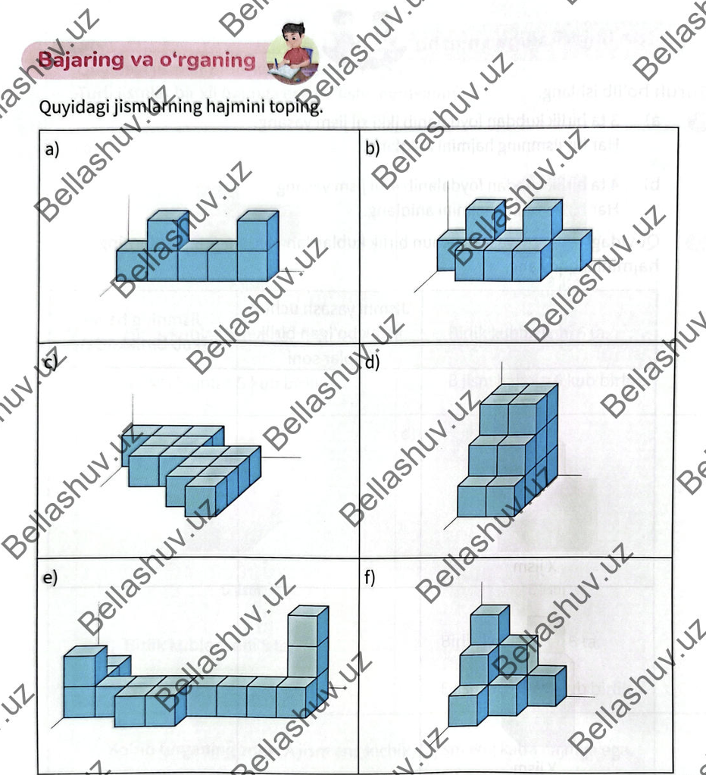
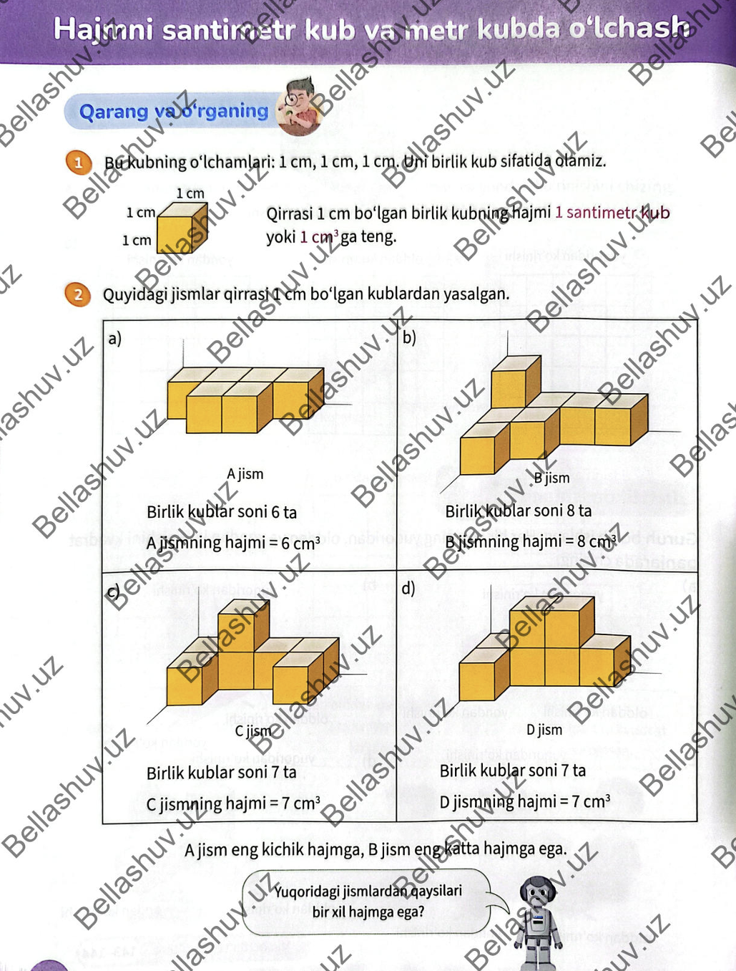
Hajmga oid masala (“AHA! Matematika” darsligi)
Quyidagi jismlarning hajmini toping

Slide 12
Hajmga oid masala (“AHA! Matematika” darsligi)
Quyidagi kuboidlarni yasash uchun birlik kublardan foydalaning. Har bir kuboidning hajmini toping.
Kuboidlarning hajmini o’lchashning birlik kublar sonini sanshdan boshqa yana qanday yo’li bor?
Kublar | Birlik kubchalarni sansh orqali topilgan hajm | Bo’yi | Eni | Balandligi
A
B
C
D

Slide 13
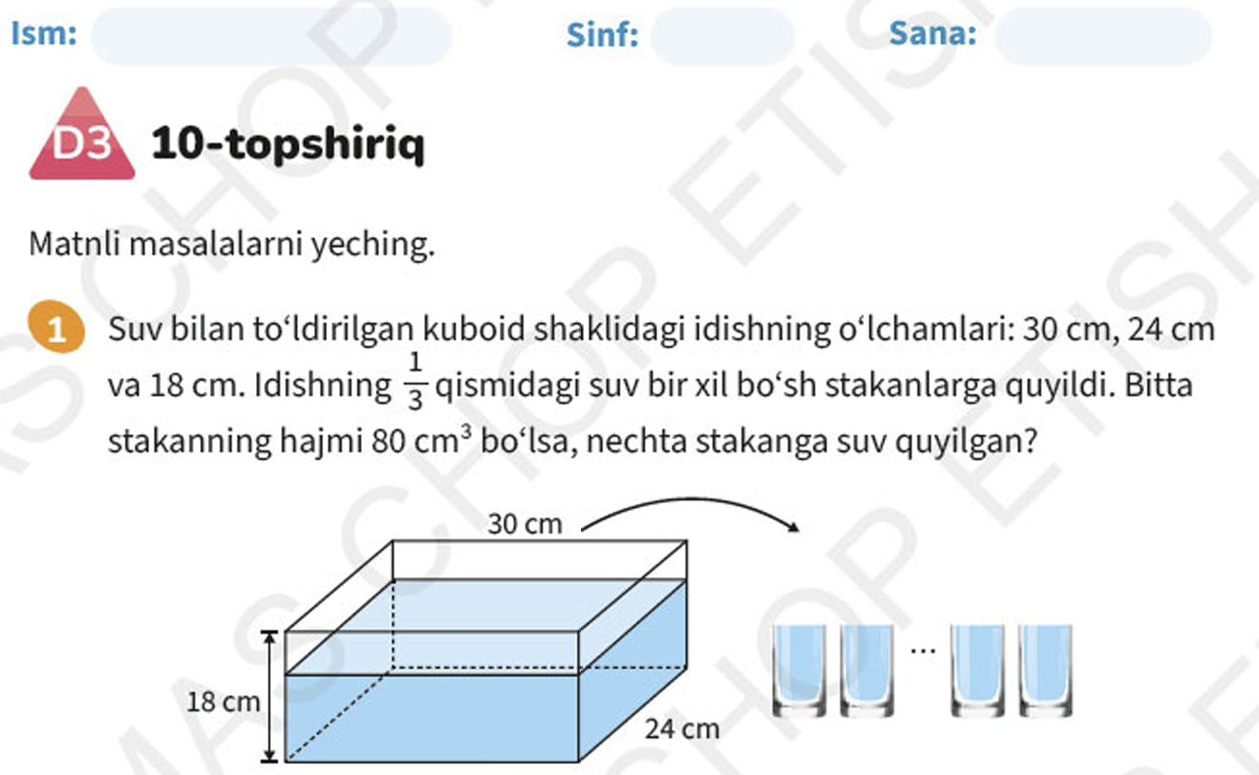
Hajmga oid masala (“AHA! Matematika” mashq daftari)

Slide 14
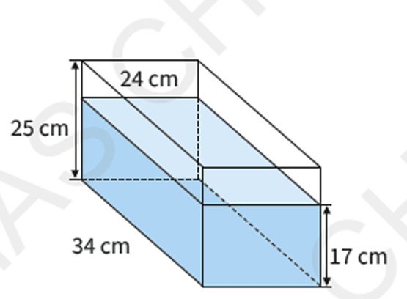
Hajmga oid masala (“AHA! Matematika” mashq daftari)
Kuboid shaklidagi idishning o’lchamlari 34 cm, 25 cm va 24 cm. Undagi suvning sathi 17 cm balandlikda.

Slide 15
O‘qish jarayonida texnologiyalardan foydalanish
Texnologiyalarning ro‘li
Texnologiyalarning ta’lim jarayonida qo‘llanilishi innovatsion yondashuvni, o‘qitishda ko‘nikmalar olish jarayonini tezlashtirish va samarali xulosa chiqarishni ta’minlaydi.
Onlayn resurslar
Internet orqali mavjud bo‘lgan onlayn platformalar va materiallar o‘quvchilarga keng ma’lumotlar bazasini taqdim etadi va ularni o‘qituvchilar bilan bog‘lashda yordam beradi. Geogebra, Demos kabi elektron vositalardan foydalanib vizualizatsiya qilishadi.
Texnologiya-lardan foydalanish
Texnologiyalar o‘qitlgan narsalarni kengaytirishga tayyorgarlik ko‘rish va o‘quvchilar uchun o‘rganishni yanada qiziqarli vazifalarga aylantirishga imkon beradi.

Slide 16

Sirt va hajmni o‘qitishda elektron qurilmalardan foydalanish
1
Interaktiv dasturlar
O'quvchilarga fazoviy jismlarni aylantirish, o'lchash, hajmini hisoblash imkonini beradigan dasturlar(GeoGebra).
2
Simulyatsiyalar
Fazoviy jismlarni yaratish va o'lchash jarayonini simulyatsiya qilish, bu o'quvchilarga amaliy tajriba beradi.
3
Video darslar
O'quvchilarga fazoviy jismlar haqida tushuntirish, ularning xususiyatlarini ko'rsatish, amaliy misollarni keltirish.

Slide 17
O‘qitish metodikalarini takomillashtirish
O‘qitish metodikalarini takomillashtirish zarurati
Ta’lim jaroyonini samarali o‘tkazish va o‘quvchilarning muvaffaqiyatini kuchaytirish uchun metodikalarni doimiy ravishda yangilash zarur.
Yangi metodlarni joriy etish
Innavatsion yondashuvlar va zamonaviy metodlarni qo‘llash o‘quvchilarning o‘qitishdagi kuchini oshirish va mustaqil fikrlash imkoniyatlarini yaratadi.
O‘qituvchilar uchun tavsiyalar
O‘quvchilar yangi metodlarni o‘z uslublarida amalga oshirish va o‘quvchilarga munosabatda bo‘lishda proaktiv yondashuv muhimdir.

Slide 18

Muvaffaqiyatli o‘qitish tajribalari
Muvaffaqiyatli o‘qitish tajribalari: Ushbu tajribalar o‘qituvchilarning bilim ko‘rsatkichlarini oshirishga, shunindek ularning aqliy rivojlanish darajasini ko‘tarishga qaratilgan.
O‘quvchilar natijalari: O‘quvchilar muvaffaqiyatga erishganidan song ular o‘z natijalarini, o‘rganish jarayonida erishilgan yutuqlarini auditoriya bilan baham ko‘radilar.
Tajribalardan olingan saboqlar: Muvaffaqiyatli o‘qitish tajribalaridan olib borilgan saboqlar kelgusi metodlarni va pedagogik yondashuvlar haqida yanada rivojlanishga olib keladi.

Slide 19

Refleksiya
Asosiy fikrlar
Ta’lim jarayoni muhim o`rin tutadi va fazoviy jismlarning sirtini yuzi va hajmini o‘qitish usullari bilimning muhim asosini tashkil etadi.
O‘qitish jarayonida e’tibor beriladigan jihatlar
O`qitish jarayoni doimo yangi yondashuvlarga ochiq va o‘quvchilarning ehtiyojlarini qondirish uchun moslashuvchan bo‘lishi kerak.
Tavsiyalar
O‘qituvchi sifatida innovatsion metodlarni qo‘llash va amaliyotda foydalanish, shuningdek, baholash usullarini metodikalar bilan birlashtirish tavsiya etiladi.

